Slide 1
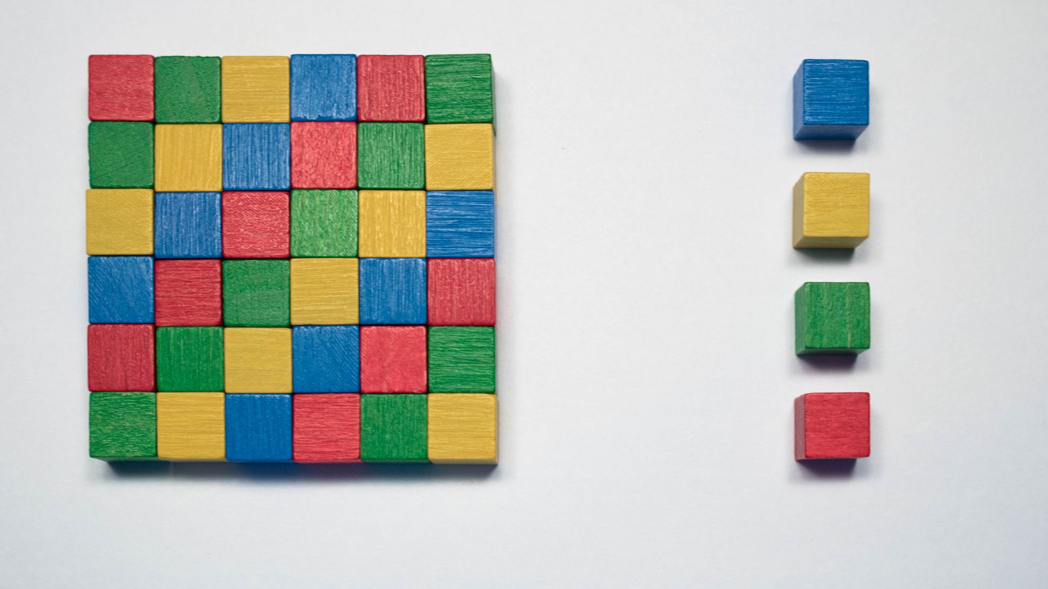
angielski
3.04.2020

Slide 2
Hello!
Witamy się z dzieckiem. Hello !
Mówimy : Hello, how are you ?
Pytamy : Are you happy ☺? Are you sad ☹ ? Are you sleepy (chrapiemy)?
W starszych grupach można zaśpiewać:
https://www.youtube.com/watch?v=fN1Cyr0ZK9M

Slide 3
Zadajemy pytania :
Can you hug me ? (przytulamy się)
Can you kiss me? ( dajemy buziaka)
Can you give me a high five? ( przybijamy piątkę)

Slide 4
Powtarzamy słówka
Przesłane wcześniej słownictwo oglądamy , powtarzamy, a potem prezentujemy z dzieckiem , np.
I’m a bird (latamy jak ptak).
I’m the sun ( dłonie ściskamy i prostujemy – tak jak słońce)
I’m a stork …. ( ręce układamy w kształt długiego dzioba bociana)
Im’ a rainbow ( rękoma machamy w kształt tęczy)
I’m a bee (bzyczymy), ….

Slide 5
Przesłuchaj piosenki.
Słuchamy razem piosenek, które poprzednio wysyłałam:
Młodsze grupy :
Piosenka do posłuchania The rainbow colours song:
https://youtu.be/tRNy2i75tCc
Alternatywna piosenka do słuchania również o tęczy :
https://youtu.be/uTDJiPdz3L0
Starsza grupa ;
– Spring Songs for Children - Spring is Here with Lyrics - Kids Songs by The Learning Station
https://www.youtube.com/watch?v=DobrRgD5aOU

Slide 6
Zgadnij co to ? Dobrze jest patrzeć slajdami
What is this ?
Dzieci zobaczą fragmenty rysunków i muszą zgadnąć co na nich jest. Źródło rysunków : www.fullofideas.pl
Oraz: www.englishiseasy.com.pl

Slide 8
It’s a bird !

Slide 9
What is it?

Slide 10
It’s a rainbow

Slide 11
What is it?

Slide 12
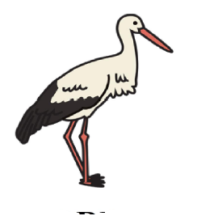
It’s a stork !

Slide 13
What is it?

Slide 14
It’s a flower!

Slide 15
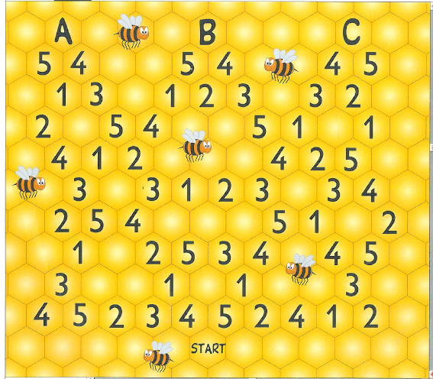
Pobawcie się razem.
Wydrukuj plik i prowadź dziecko labiryntem pszczółką od START do literki A,B lub C.
It’s a bee.

Slide 16
Więcej zadań .
Zapraszam na stronkę :
https://www.englishfreak.pl/2019/03/spring-cards-pegs.html
Oprócz zabawy w klamerki, są tutaj udostępnione karty pracy.

